Slide 1
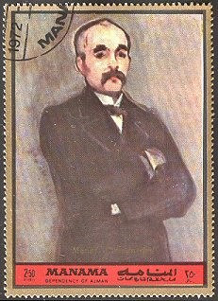
Georges Clemenceau
28.9. 1841 – 24.11. 1929
francouzský lékař, žurnalista a politik
1871- po porážce Francie u Sedanu se stal členem vzniklé Pařížské komuny
Skrze své noviny La Justice a L´Aurore se Clemenceau zapojil do Dreyfussovi aféry a hájil jeho nevinnost
Roku 1902 se stal senátorem, 1906 byl poprvé jmenován premiérem (do r.1909)
Roku 1917 opět jmenován premiérem (do r.1920)- snaha o totální porážku Německa
Na jaře 1918 jmenoval F. Focha vrchním velitelem Spojeneckých sil
Spolu s britským premiérem David Lloyd George, americkým prezidentem Wodroow Wilsonem a italským zástupcem Vitorio Orlandem jednal Clemenceau na Versailleské mírové konferenci (1919-20) o poválečném uspořádání Evropy
Clemenceau byl zastánce tvrdého postupu proti poraženému Německu

